Slide 1

Сам себе веб-мастер
Как устроен сайт и как сделать свой — понятный гид для тех, кто только начинает путь в мир веб-разработки
ДЛЯ НАЧИНАЮЩИХ
ПРАКТИЧЕСКИЙ КУРС

Slide 2
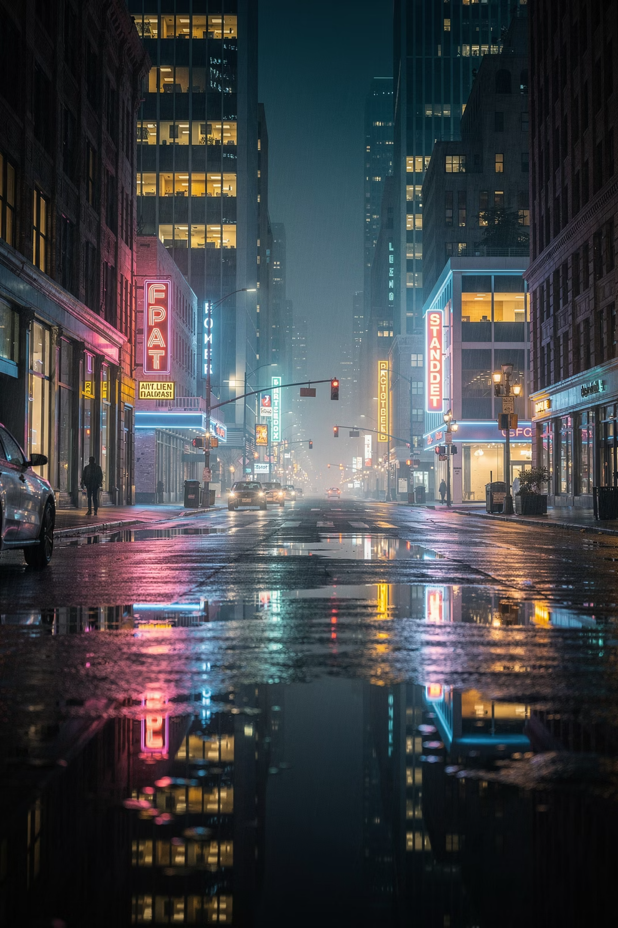
По ту сторону экрана
Как устроен интернет и как запустить свой первый сайт
Каждый день мы открываем десятки сайтов — читаем новости, смотрим видео, общаемся с друзьями. Но задумывался ли ты, что происходит за экраном? Как вообще появляются сайты и кто их создаёт? Спойлер: ты тоже так можешь. В этом курсе мы разберём интернет «по косточкам» — от базовых понятий до твоей собственной странички в сети.
🌐 Понять
🛠️ Освоить
Как работает интернет изнутри — серверы, адреса, страницы
Три главных инструмента веб-разработчика: HTML, CSS, JS
🚀 Создать
Запустить свою первую страничку и показать её миру

Slide 3
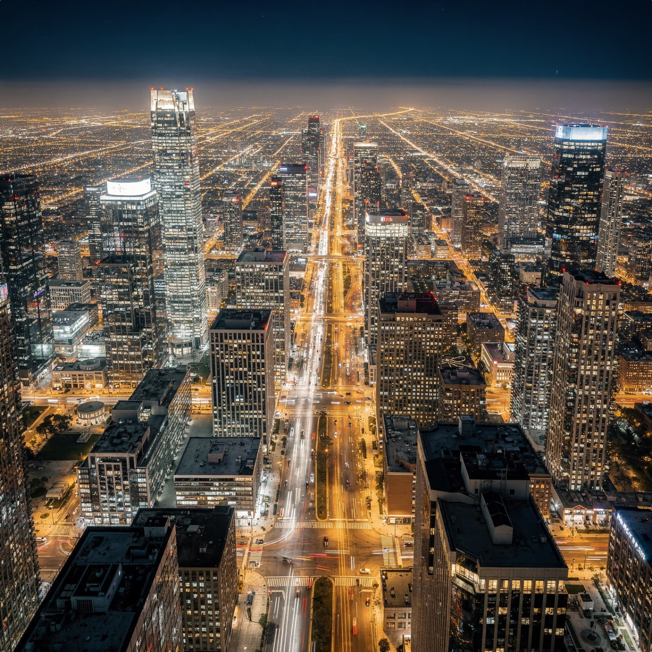
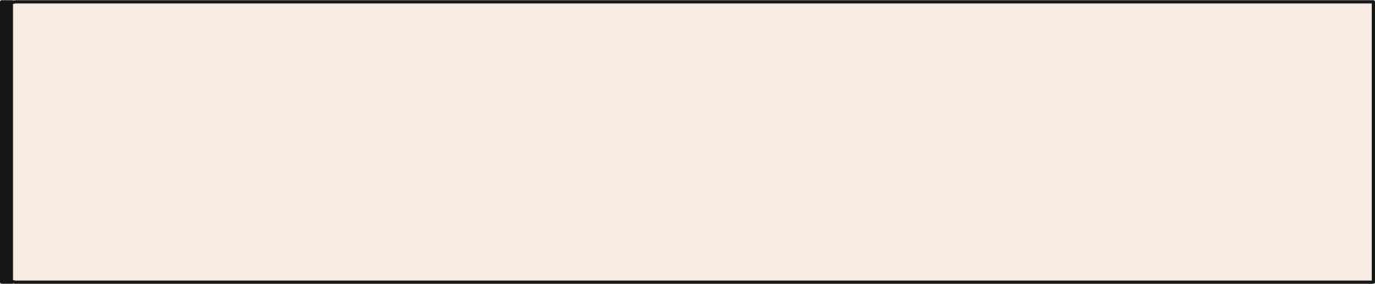

Что такое сайт на самом деле?
Представь себе огромный город — с улицами, домами, адресами и почтальонами. Именно так устроен интернет, если объяснить его без технических терминов.
🏙️ Интернет — это город
Глобальная сеть из миллиардов подключённых устройств. Как в городе есть дороги и кварталы, в интернете есть протоколы и сети, по которым путешествуют данные.
🏗️ Серверы — это земля и здания
Сервер — это мощный компьютер, который работает круглосуточно и хранит файлы твоего сайта. Он как участок земли в городе: без него негде построить дом.
🏠 Сайт — это дом с адресом
Каждый сайт живёт на сервере и имеет свой уникальный адрес — домен (например, google.com). Это как почтовый адрес: именно по нему браузер находит и доставляет тебе нужную страницу.
📬 Браузер — это почтальон
Когда ты вводишь адрес в строку браузера, он отправляет запрос на нужный сервер, получает файлы и «собирает» страницу прямо у тебя на экране. Всё это происходит за доли секунды!
Каждую секунду в интернете появляется около 5–6 новых сайтов. Сегодня их уже более 2 миллиардов — и скоро среди них будет твой!

Slide 4
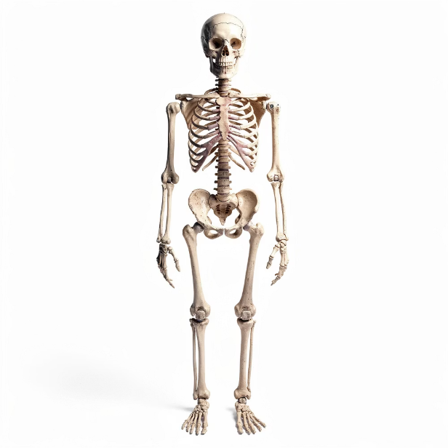
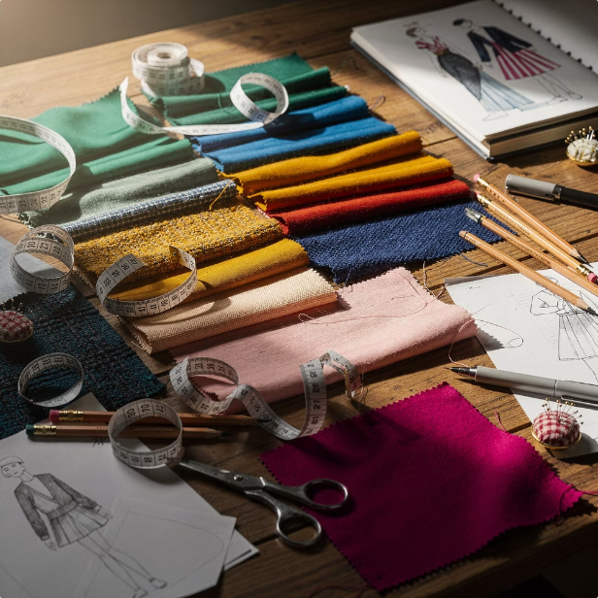


Три кита веб-разработки
Любой сайт в мире — от простой визитки до огромного интернет-магазина — построен на трёх фундаментальных технологиях. Познакомься с ними!
HTML — скелет сайта
CSS — красота и дизайн
JavaScript — мозг и движение
HyperText Markup Language — язык разметки, который задаёт структуру страницы. Он определяет, где будет заголовок, где абзац, где картинка, а где кнопка. Без HTML страница — это просто пустой экран. Представь скелет человека: именно он держит всё тело.
Cascading Style Sheets — язык стилей, который отвечает за внешний вид. Цвета, шрифты, отступы, анимации — всё это CSS. Если HTML — это скелет, то CSS — это одежда, причёска и макияж. Именно CSS делает сайты красивыми и узнаваемыми.
JavaScript — язык программирования, который оживляет страницу. Выпадающие меню, слайдеры, всплывающие окна, проверка форм — всё это JS. Это «мозг» сайта: он обрабатывает действия пользователя и реагирует на них в реальном времени.
Заголовки и абзацы
Списки и таблицы
Ссылки и изображения
Цвета и фоны
Шрифты и размеры
Расположение блоков
Интерактивные кнопки
Динамические эффекты
Работа с данными
Хорошая новость: чтобы сделать первый сайт, достаточно базового HTML и немного CSS. JavaScript пригодится позже, когда захочется добавить интерактивность.

Slide 5
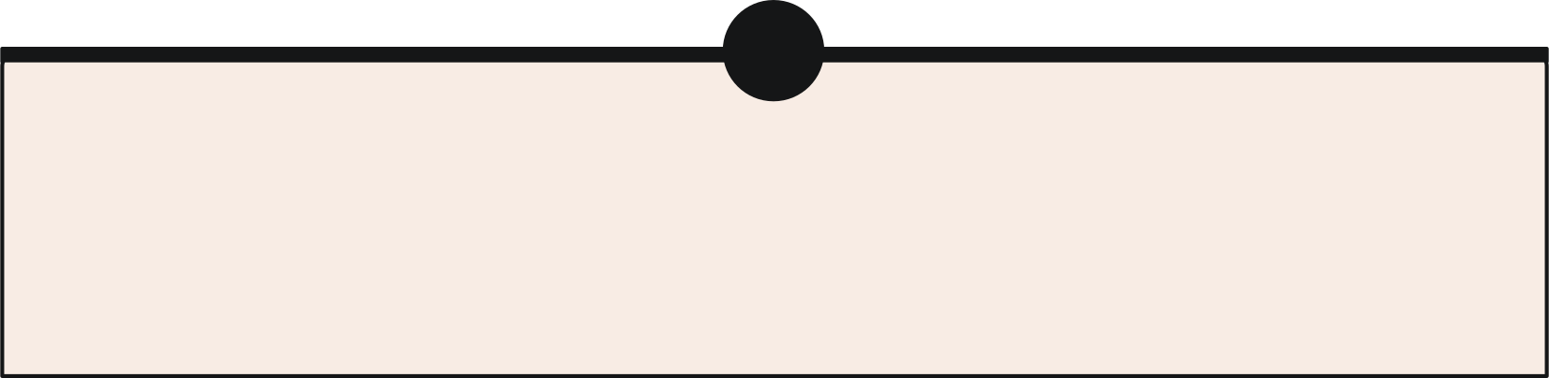


Выбираем тему для первого сайта
Прежде чем писать код, нужно ответить на главный вопрос: о чём будет твой сайт? Лучший первый проект — тот, который тебя по-настоящему увлекает. Когда тема интересна, намного легче придумывать контент и не бросить всё на полпути.
1
Блог о любимых играх или сериалах
Расскажи о своих впечатлениях, сделай топ лучших эпизодов, собери гайды и советы. Такой сайт легко наполнять, потому что темы для статей будут возникать сами собой.
2
Визитка домашнего питомца
Страничка от лица кота или собаки — это весело и очень мило. Фотогалерея, история питомца, его «любимые блюда» — простой, но тёплый проект с отличными возможностями для практики.
3
Гид по летним лайфхакам
Полезные советы, которые ты сам используешь: маршруты для прогулок, рецепты, советы по учёбе. Структурированный контент — идеальная практика для работы со списками и разделами.
Совет: Запиши 3 темы, которые тебе нравятся. Выбери ту, о которой ты готов рассказывать часами — именно она и станет твоим первым сайтом.
4
Личное портфолио
Расскажи о себе, своих увлечениях и навыках. Такой сайт пригодится в будущем при поступлении или поиске работы — это твоя цифровая визитка в реальном мире.

Slide 6
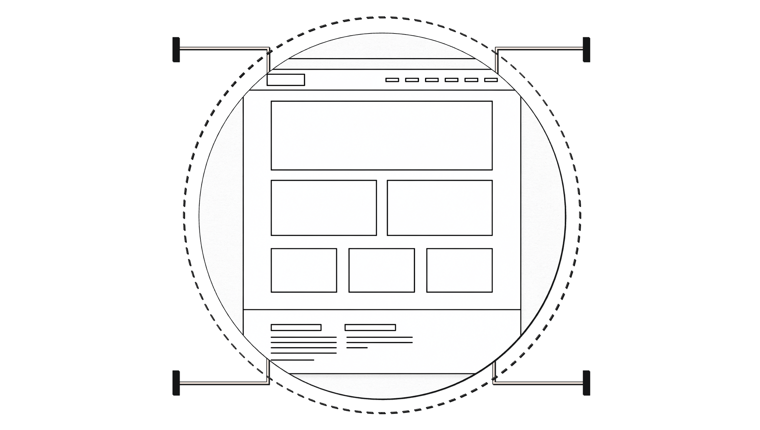

Проектируем структуру сайта
Прежде чем открывать редактор кода, опытные веб-мастера всегда рисуют структуру сайта на бумаге или в специальной программе. Это называется вайрфрейм — скелетная схема будущей страницы. Давай разберём, из каких частей состоит типичная веб-страница.
Хедер
Меню
Логотип и навигация
Ссылки на страницы
Контент
Футер
Текст, изображения, ключи
Контакты и авторские права
🔝 Шапка (Header)
📄 Основной контент (Main)
Верхняя часть сайта — первое, что видит посетитель. Здесь обычно размещают логотип, название сайта и главное навигационное меню. Шапка должна быть заметной, но не перегруженной.
Сердце страницы — тексты, картинки, видео, списки. Именно ради этого пользователи и приходят на сайт. Этой зоне нужно отдавать максимум пространства и внимания.
📋 Навигация (Menu)
🔻 Подвал (Footer)
Список ссылок на основные разделы сайта. Хорошая навигация — это когда посетитель понимает, где он находится и куда может перейти, не думая об этом.
Нижняя часть сайта — место для контактов, ссылок на соцсети, авторских прав и дополнительных ссылок. Небольшой, но важный элемент, который придаёт сайту завершённый вид.
💡 Нарисуй структуру своего будущего сайта на листке бумаги прямо сейчас — это займёт 5 минут и сэкономит часы работы потом.

Slide 7


Работа с текстом на сайте
Текст — главный носитель информации на любом сайте. Но читать с экрана значительно сложнее, чем с бумаги: глаза устают быстрее, а внимание рассеивается. Вот почему грамотная работа с текстом — это целое искусство.
Правила хорошего заголовка
Правила читаемого абзаца
Используй иерархию H1–H4. H1 — главный заголовок страницы (один на всю страницу). H2 — заголовки разделов. H3 — подзаголовки внутри разделов. Такая структура помогает и читателю, и поисковым системам.
Длина строки — 60–80 символов. Слишком широкий текст утомляет глаза при переносе взгляда на новую строку. Используй отступы и ограничивай ширину текстовых блоков.
Короткие абзацы. На экране комфортно читать абзацы из 3–5 предложений. Длинные «простыни» текста отпугивают читателей — они просто закрывают страницу.
Заголовок = суть раздела. Читатель должен понять содержание раздела, прочитав только заголовок. Избегай расплывчатых формулировок вроде «Ещё немного информации».
Межстрочный интервал — твой друг. Плотно сжатый текст труднее читать. Оптимальный межстрочный интервал — 1.5 от размера шрифта. Дай тексту «дышать».
Не пиши заголовки КАПСОМ. Текст в верхнем регистре читается на 10–15% медленнее. Используй обычный регистр или начинай с заглавной буквы.
🚫 Избегай: текст меньше 14px на экране, более 2–3 шрифтов на одной странице и выравнивания текста «по ширине» без переносов — это создаёт некрасивые дыры между словами.

Slide 8



Цвет и настроение сайта
Цвет — это первое, что замечает посетитель, и последнее, о чём он думает сознательно. Исследования показывают, что цветовое решение сайта влияет на доверие, настроение и желание оставаться на странице. Давай разберёмся, как использовать цвета грамотно.
Психология цвета
Главные правила цвета на сайте
Правило 60–30–10
Красный — энергия и срочность
60% — основной фоновый цвет, 30% — дополнительный цвет для блоков и элементов, 10% — акцентный цвет для кнопок и важных деталей. Это классическая формула гармоничного дизайна.
Привлекает внимание, создаёт ощущение срочности. Хорош для кнопок «Купить», акций и важных предупреждений. Но в большом количестве вызывает тревогу.
Контраст — это святое
Текст должен чётко читаться на фоне. Тёмный текст на светлом фоне или наоборот. Розовый текст на красном фоне — это катастрофа: глаза буквально не могут сфокусироваться. Проверяй контраст с помощью онлайн-инструментов.
Синий — доверие и спокойствие
Цвет надёжности и профессионализма. Именно поэтому его используют банки, соцсети и IT-компании. Создаёт ощущение стабильности.
Не более 3–4 цветов
Зелёный — природа и успех
Слишком много цветов делают сайт хаотичным и непрофессиональным. Выбери одну цветовую схему и придерживайся её на всех страницах — это создаёт ощущение единого стиля.
Ассоциируется с природой, ростом и позитивом. Отлично подходит для экологических проектов, финансовых приложений и тем здорового образа жизни.

Slide 9


Добавляем визуал: картинки на сайте
Правильно подобранные изображения делают сайт живым и привлекательным. Неправильные — тормозят загрузку и отпугивают посетителей. Вот что нужно знать о работе с визуалом.
📐 Размер имеет значение
🗜️ Сжимай без потери качества
Загружай картинки в том размере, в котором они будут отображаться. Фото 4000×3000 пикселей для блока шириной 600px — это огромная ошибка. Уменьши изображение перед загрузкой.
Используй форматы WebP или JPEG для фотографий, SVG для иконок и логотипов. Сервисы вроде TinyPNG помогут сжать файл в 3–5 раз без видимой потери качества.
🆓 Используй бесплатные фото
♿ Не забывай про alt-текст
Unsplash, Pexels, Pixabay — сайты с тысячами профессиональных фотографий, которые можно использовать бесплатно даже в коммерческих проектах. Не бери картинки просто из Google-поиска!
Атрибут alt в теге <img> — это текстовое описание картинки. Он нужен для незрячих пользователей и поисковых роботов. Пиши коротко и по делу: «Кот Мурзик спит на диване».
⚡ Помни: 53% пользователей уходят с сайта, если он грузится дольше 3 секунд. Тяжёлые картинки — главный враг быстрого сайта.

Slide 10

Магия гиперссылок
Гиперссылки — это то, что превращает набор отдельных страниц в настоящий сайт. Именно они создают ту самую «всемирную паутину», о которой говорит слово Web. Разберёмся, как они работают и как связать страницы между собой.
Как устроена ссылка в HTML
Виды ссылок
<a href="about.html">О нас</a>
<a href="https://google.com">
Открыть Google
</a>
<a href="contacts.html"
target="_blank">
Контакты (в новой вкладке)
</a>
Внутренние
Внешние
Ведут на другие страницы твоего сайта. Используй относительные пути: href="about.html"
Ведут на другие сайты. Указывай полный адрес: href="https://..."
Якорные
Прокручивают страницу к нужному разделу: href="#section1"
Тег <a> — это якорь (anchor). Атрибут href указывает адрес назначения. Текст между тегами становится кликабельным. Всё просто!
💡 Хорошая навигация сайта строится именно на системе внутренних ссылок. Пользователь должен попасть в любой раздел не более чем за 2–3 клика.

Slide 11




Блочные конструкторы: сайт как Лего
Современные веб-разработчики редко пишут всё с нуля. Они используют готовые блоки, шаблоны и конструкторы — это быстрее, удобнее и часто красивее. Познакомимся с самыми популярными инструментами.
Tilda — для красивых лендингов
WordPress — для блогов и сайтов
Bootstrap — для тех, кто хочет в код
Российский конструктор с огромной библиотекой готовых блоков. Перетаскивай нужные элементы, меняй тексты и цвета — страница собирается как пазл. Отличный старт для новичка.
Самая популярная платформа в мире: на ней работает более 40% всех сайтов. Тысячи готовых тем и плагинов позволяют создать любой сайт без глубокого знания кода.
Библиотека готовых CSS-компонентов для разработчиков. Кнопки, карточки, сетки, меню — всё это уже написано за тебя. Подключи Bootstrap и используй готовые классы в своём HTML.
🔑 Даже если ты используешь конструктор, знание HTML и CSS поможет тебе настраивать детали и понимать, почему что-то работает не так, как хочется.

Slide 12

Проверка на телефоне: адаптивность сайта
Знаешь ли ты, что более 60% трафика в интернете сегодня приходит с мобильных устройств? Это значит, что если твой сайт плохо выглядит на телефоне — ты теряешь больше половины потенциальных посетителей.
Что такое адаптивный дизайн?
Адаптивный (или «отзывчивый», responsive) дизайн — это подход, при котором сайт автоматически подстраивает своё отображение под размер экрана устройства. Блоки перестраиваются, шрифты увеличиваются, меню сворачивается в «гамбургер».
01
02
Добавь meta-тег viewport
Используй относительные единицы
<meta name="viewport" content="width=device-width, initial-scale=1"> — обязательная строчка в <head> каждого адаптивного сайта.
Пиши размеры в %, em, rem, vw вместо фиксированных пикселей там, где это возможно — это позволит элементам масштабироваться.
03
Тестируй в браузере
В Chrome DevTools нажми F12 → иконка телефона. Ты увидишь, как сайт выглядит на разных устройствах, не отходя от компьютера.

Slide 13


Твой чек-лист веб-мастера
Поздравляем — ты прошёл весь курс! Теперь у тебя есть всё необходимое, чтобы создать свой первый сайт. Используй этот чек-лист как дорожную карту для летнего проекта.
✅ Чек-лист первого сайта
Выбрать тему сайта и записать 5 идей для контента
Нарисовать структуру (шапка, меню, контент, подвал)
Создать папку проекта и файл index.html
Написать базовую HTML-структуру страницы
Подключить CSS и выбрать цветовую схему (3 цвета)
Добавить заголовки, абзацы и хотя бы одно изображение
Создать навигационное меню с ссылками
Проверить отображение на мобильном устройстве
Показать сайт другу или родителям и собрать обратную связь
Опубликовать сайт (GitHub Pages или Netlify — бесплатно!)
Задание на лето: Собери свою первую страничку-портфолио. Напиши о себе, своих увлечениях и мечтах. Это будет твоя личная точка в интернете — и отличное начало пути веб-мастера!
🎓 Следующий шаг
freeCodeCamp, HTML Academy, Codecademy — бесплатные курсы для углублённого изучения

